Slide 1
Reasoning Models Can Be Effective Without Thinking
14.04.2025 Berkeley, Allen Institute for AI

Slide 2
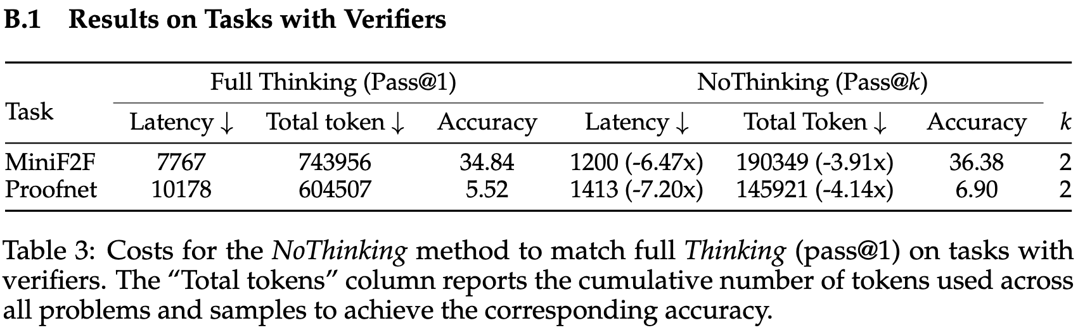
추론 모델을 think 없이 출력해도 성능이 좋다
정확도: 추론 << 추론없이 2번 찍기
속도: 추론 << 추론 없이 2번 찍기

Slide 3
벤치마크별 설명
수학 난이도 : AMC << AIME << olympiad bench
코딩 : LiveCodeBench
수학 공식 증명 난이도 : ProofNet < miniF2F

Slide 4
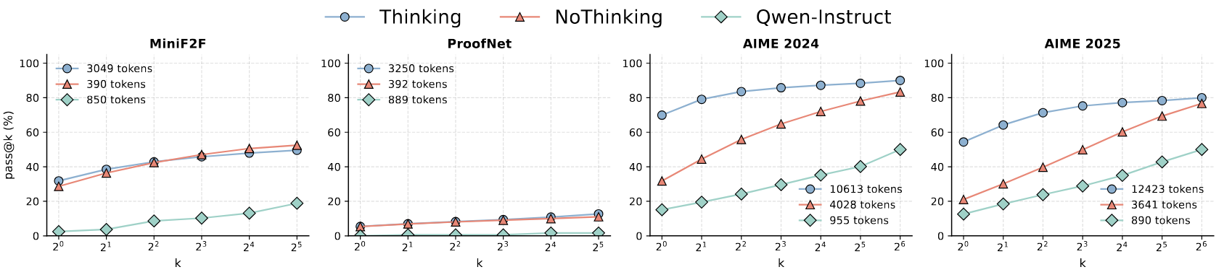
수학 성능
수학 증명 문제는 nothink가 우세
전통적인 수학 문제들은 think가 우세

Slide 5
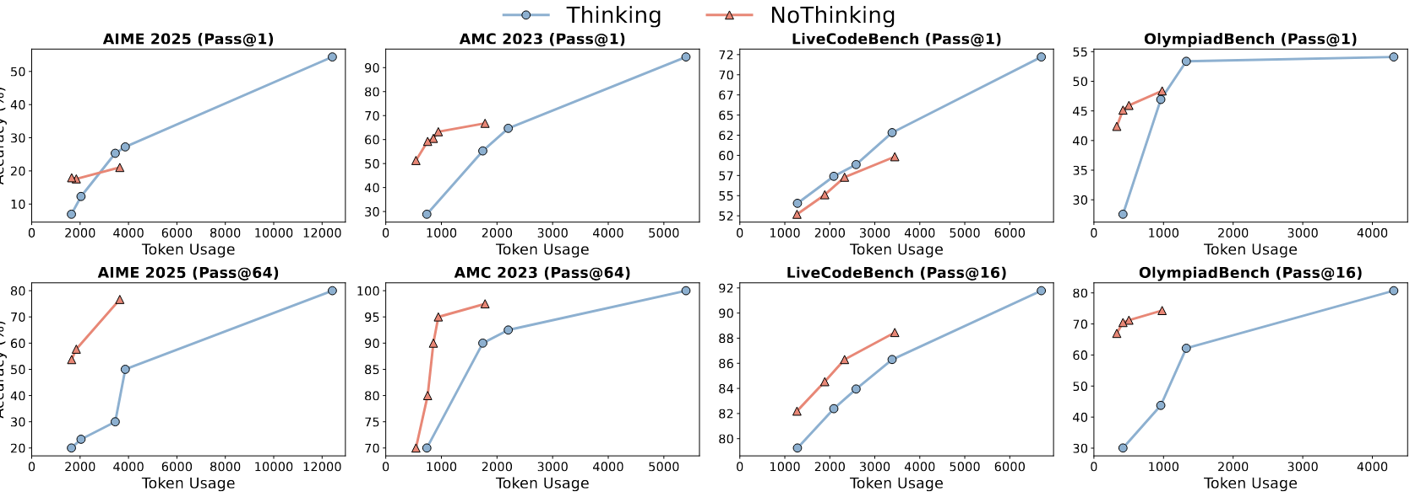
토큰수 + 정확도 비교
thinking 을 해야하는 문제가 따로 존재한다.

Slide 6
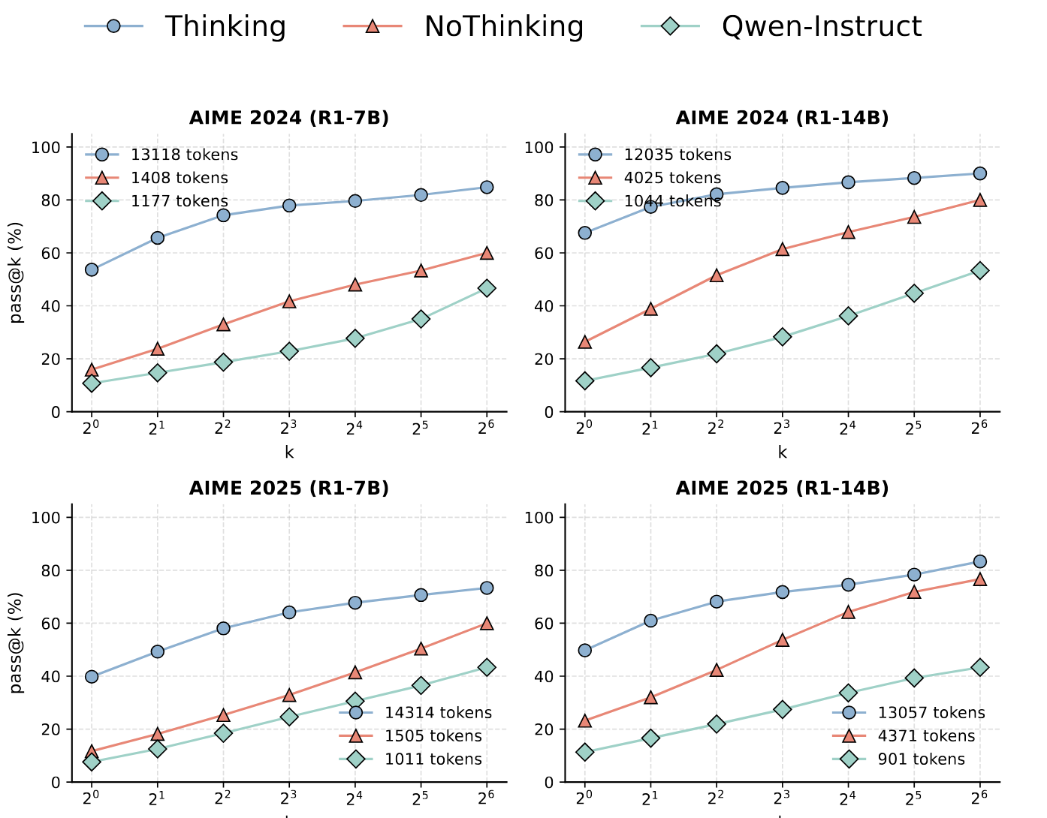
테스트 대상모델
DeepSeek-R1-Distill-Qwen-32B(7B,14B)
Qwen-32B-Instruct

Slide 7
no Think 방법
프롬프팅을 통해서 생각 과정을 우회 -> 추가훈련 필요 없음 (8토큰 정도만 추가하면 끝)
<|end of thinking|> 또는 Final Answer: 과 같은 방법으로 사용
병렬 선택 방식(AIME only) Best-of-N
보팅, confidence(highest), confidence weighted 보팅
-> weighted 보팅 >= 보팅 >> confidence(highest)

Slide 8
결론
추론 모델과 비추론 모델을 따로 만들 필요 X 추론 모델을 만들고 프롬프트를 통해서 추론할 것인지 말 것인지 선택하면 끝
HW 적인 측면
같은 토큰 수 이더라도 N개를 따로 뽑으면 동시에 배치처리가 가능하므로 여러개의 샘플중에 좋은 Best-of-N 을 뽑아서 처리하는 것이 더 유리할 수 있음(컴퓨팅 비용적으로도)
완벽한 검증자가 있는 태스크의 경우에는 nothink 이 더욱 유리해짐(답변을 여러개 생성하는게 유리하니까)

